Slide 1
PySide6

Slide 2
PySide6
Predstavlja binding za biblioteku Qt napisanu u C++
Inicijalno PyQt6 dolazi sa GPL - GNU General Public License licencom (svi softveri pisani korišćenjem alata sa GPL licencom moraju imati GPL licencu)
Problem je što se izvorni kod aplikacije mora dati ili platiti licenca
Rešenje: PySide6 LGPL - GNU Lesser General Public License licenca

Slide 3
Qt
Qt predstavlja biblioteku napisanu u C++ za realizaciju grafičkog korisničkog interfejsa (GUI)
Razvila ga je kompanija Troltek od 2009. kupila ga je Nokia
Sadrži widget-e kao gradivne elemente
Koriste ga: Google Earth, Skype, Virtual Box itd.

Slide 4
PySide6
Poželjno je koristiti virtualno okruženje
apt install python3-venv
Aktivacija virtuelnog okruženja na Linux-u
python3 -m venv testenv
source testenv/bin/activate
Prednost je u lakoj prenosivosti aplikacije
pip3 freeze > requirements.txt
Pre korišćenja neophodno je instalirati paket
pip3 install pyside6

Slide 5
PySide6
U slučaju da se pojavi greška:
Rešenje:
sudo apt install ‘^libxcb.*-dev’

Slide 6
PySide6 applikacija

Slide 7
QApplication
Klasa koja se nalazi u modulu PySide6.QtWidgets
Obično se instancira na početku programa
QApplication predstavlja main event loop
Uloga detekcija događaja i pravovremena reakcija
Npr. Klik mišem, odabir funkcije sa tastature, promena veličine prozora i sl.
Pokretanje petlje događaja vrši se pozivom metode exec
Aplikacija se završava ili zatvaranjem prozora ili pozivom quit metode

Slide 8
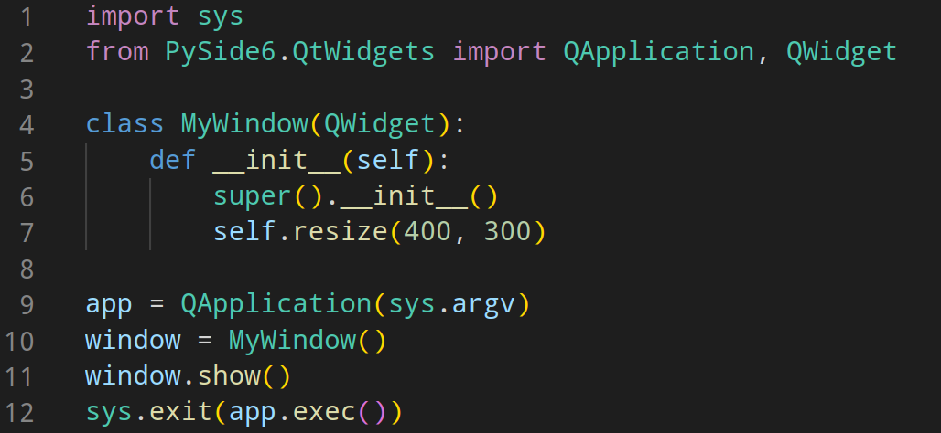
QWidget primer

Slide 9
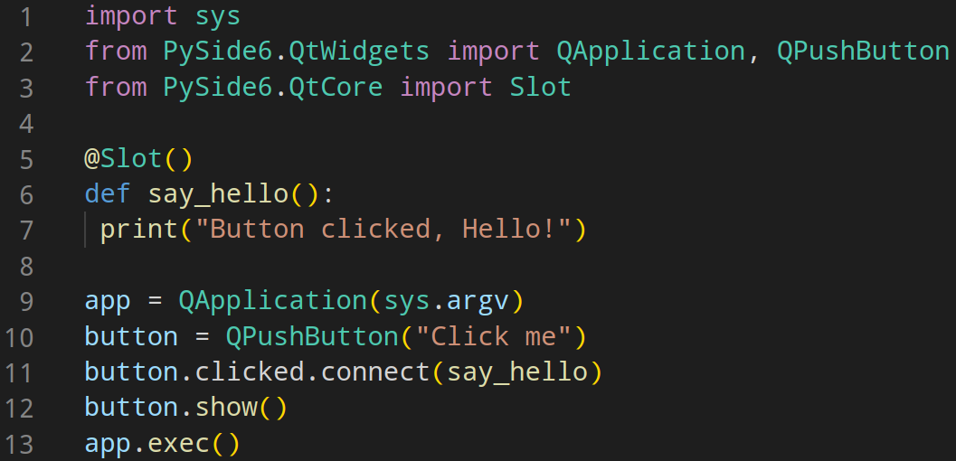
Signali i slotovi

Slide 10
Signali i slotovi
Omogućuju interakciju korisnika sa aplikacijom
Signal se generiše nekim događajem
Slot predstavlja funkciju koja će obraditi događaj
Poželjno je staviti dekorater @Slot() kako bi se naglasilo da je metoda unutar klase slot
Svaka komponenta (widget) ima svoj set signala
Dokumentacija

Slide 11
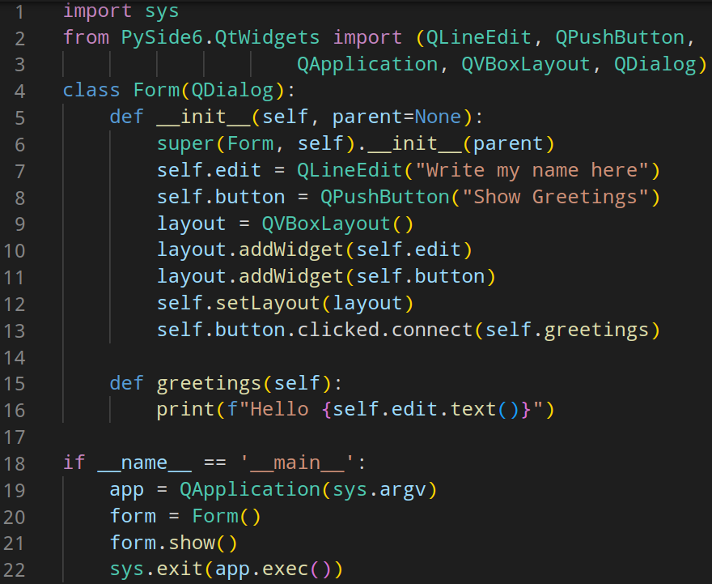
QDialog

Slide 12
Layout
U PySide6 moguće je koristiti 4 layout-a za organizovanje komponenti unutar grafičke aplikacije i to su:
QHBoxLayout – horizontalno postavljanje elemenata jedan do drugog
QVBoxLayout – vertikalno postavljanje elemenata jedan ispod drugog
QGridLayout – postavljanje elemenata u mrežu sa koordinatama (x,y)
QStackedLayout – postavljanje elemenata jednog ispod drugog tako da samo jedan bude u fokusu

Slide 13
Dizajner
Za lakše modelovanje grafičkih aplikacija korisno je koristiti dizajner
Dizajner se instalira pozivom komande:
sudo apt install designer-qt6
sudo apt install pyside6-tools
Konverzija dizajniranog fajla
pyside6-uic mainwindow.ui > ui_mainwindow.py

Slide 14
